Slide 1

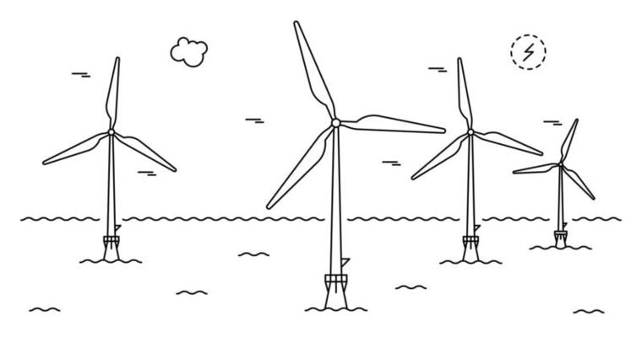
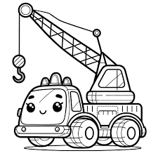
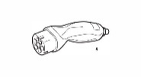
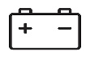
Demarcatie
Laadvoorziening
Laadkabel
Demarcatielijn
Voedingskabel
Demarcatielijn

Slide 2
Dienstverlening demarcatie (1/4)
Verhouding voorgestelde demarcatie wel/niet werkbaar ligt rond 50/50 met neiging verhouding naar niet werkbaar.
WEL WERKBAAR:
Als de laadpunten en schepen allebei in eigendom zijn van dezelfde partij (markt) dan is het makkelijker om de dienstverlening te garanderen.
Installateur van de laadvoorziening wil wel eigenaar blijven.
Consortiumvorming voor ontwikkeling is goede keuze.

Slide 3
Dienstverlening demarcatie (2/4)
NIET WERKBAAR:
10 laadpunten voor 3 schepen niet winstgevend, dus liever eigendom laadpunten bij RWS.
Laadpunten leveren en onderhouden prima, maar eigendom wordt niet als meerwaarde gezien maar als last.
Bij reders minder kennis/expertise van laden, maar wel verantwoordelijk voor de beschikbaarheid → is risico → randvoorwaarden goed afspreken → voorbeeld over korting bij onvoldoende/niet beschikbaarheid geeft daarbij een negatief beeld.
Decommissioning van lader liever niet bij dienstverlener
Fundatie en lader liever als een geheel.
Leverancier lader wil niet nog 25 jaar verantwoordelijk blijven voor hun equipment.
ERTV ligt te weinig aan de lader om het logischerwijs specifiek voor ERTV te laten zijn, zie ook walstroom in havens.

Slide 4
Dienstverlening demarcatie (3/4)
OVERIGE OPMERKINGEN:
Onshore demarcatie ontbreekt nu tijdens sessie
Windparkeigenaar/-operator onlogisch als consortium partner (RWS: is ook niet de insteek)
Hoe omgaan met medegebruik?
Lader specifiek voor RWS ontworpen is eenvoudiger dan generiek te gebruiken lader.
In vroegtijdig stadium duidelijk hoe aan te sluiten op windpark/substation.
Eigendom laden zou ook bij windparkoperator kunnen liggen, zodat ook andere schepen het kunnen gebruiken, mits ERTV voorrang krijgt.
Overheid moet stroomprijzen vastleggen.
In vroeg stadium per windpark bekend maken wat de beoogde aansluiting is.
Verder duidelijkheid over vergunningen, stikstof uitdagingen en beschikbaarheid methanol.
Beschikbaarheidsgarantie stroom uit windpark nodig.

Slide 5
Dienstverlening demarcatie (4/4)
Installatie van de fundatie is een grote kostenpost. Eventueel bij scope van het windpark opnemen (veel goedkoper)? Of vijf palen in een batch. Graag richting geven door RWS.
Offshore markt zit vol. Nu voorsorteren op bouw fundaties voor 2030. Is risico voor consortium.

Slide 6
Voorbeeld
Financiële structuur - voorfinanciering
Notes:
In de betalingsstructuur krijgt de opdrachtnemer betaald voor het uitvoeren van de diensten. Dat betekent dat zodra de ERTVs operationeel zijn en de dienstverlening start de Opdrachtnemer betaald krijgt. Als niet wordt voldaan aan de eisen (gedeeltelijk) niet.
Gevolg hiervan is dat de Opdrachtnemer substantiële voorfinanciering dient te doen voor het bouwen van de ERTVs en de Laadinfrastructuur, inclusief de daarbij behorende risico’s en kosten. Gelet op het feit dat Rijkswaterstaat beschikt over voldoende middelen om (een deel van de) investering direct te bekostigen, wordt deze voorfinanciering teruggebracht tot het minimum dat noodzakelijk is om een goede dienstverlening te garanderen.
Daarmee lijkt de betalingssystematiek enigszins op wat bij de PPS-contracten van Rijkswaterstaat gebruikelijk is. De intentie is echter om de betalingsstructuur eenvoudig te houden en zoveel mogelijk buiten de kaders van projectfinanciering te blijven. Dit kan deels worden bereikt door:
De opdrachtnemer eigenaar te laten zijn van de schepen
Een passende regeling te treffen ten aanzien van eigendom en exploitatiemogelijkheden van de laadvoorziening
Een belangrijk aandachtspunt daarbij blijft dat te allen tijde de dienstverlening voor Rijkswaterstaat geborgd blijft.

Slide 7
Dienstverlening Financiering (1/2)
Voorgestelde financiering is vanwege het leveren van een dienst in plaats van het leveren van een product.
Waarom zit rode deel (demarcatie) in de totale opdracht? RWS geeft aan dat er geen tijd is om dit apart aan te besteden en dat dit de beste manier lijkt om dit raakvlak goed te managen.
Financiering is voor consortium grootste risico.
98% beschikbaarheid van de dienst? Randvoorwaarde is 100% beschikbaarheid van stroom.
Hoe omgaan met neventaken in relatie tot 90% emissieloos (en 98% beschikbaarheid)?
Meervoudig gebruik van laders op zee en wal geeft kans op extra inkomsten, mag dat?
Looptijd 25 jaar: Is in principe prima. Liever geen early termination, tenzij goede vergoeding.

Slide 8
Dienstverlening Financiering (2/2)
Waarom geen 100% voorfinanciering van de CAPEX?
Krijg je hiermee het beste waar voor je geld?
Welke (financiële) garanties krijgt het consortium? (RWS: bijv. via een 3 partijen overeenkomst).
Ontwikkelkosten worden grotendeels vergoed.
Wanneer ‘zekerheid’ dat de oplossing gaat werken? Na engineering of na in bedrijf stellen?
Alle equipment wordt specifiek voor dit project gebouwd. Kan vermoedelijk niet ergens anders worden ingezet indien tussentijds uit elkaar gegaan wordt → lage restwaarde → hoog financieel risico.
Aparte overeenkomst tussen verschillende partijen richting RWS.
Link aandeelhouders alleen naar dienstverlener klopt niet, moet naar alle partijen.
Kortingen (risico) zullen in de prijs worden opgenomen.
Er zit verschil tussen technologie ontwikkeling fase en eigendom fase.

Slide 9
Voorbeeld
Samenwerking
DGLM
Kustwacht
RWS
Mogelijk directe overeenkomst
Mogelijk zekerheden
Dienstverleningsovereenkomst
Beschikbaarheidsvergoeding dienstverlening
Mogelijk hypotheek op ERTV
Aandeelhouders
Financier
Lening en aflossing
Dienstverlener
Eigen vermogen
Scheepsbouwer ERTV
Laadinfra-partij
Onderhoud en exploitatie

Slide 10
Dienstverlening Samenwerking
Geen gangbare structuur in de maritieme wereld.
Lader niet ingewikkeld te opereren, dus weinig rol tijdens operatie, vooral tijdens EPC.
Randvoorwaarden voor samenwerking zijn belangrijk, maar zijn nog niet duidelijk genoeg.
Verschil leverancier <-> dienstverlener in relatie tot eigendom van de lader. Leverancier wil liever geen lange termijn eigenaar zijn van de asset.
Offshore installatie uit de scope?
Wat zijn de verantwoordelijkheden van RWS in het project?
Penalty's alleen op delen onder verantwoordelijkheid consortium.
Gemiste omzet als de elektrische ERTV eruit ligt? Nee, opdracht is leveren van een dienst, geen commerciële prestatie.
Omgaan met medegebruik? Zonder de ERTV’s zouden deze laadpalen er niet staan.
Voor windparkoperators/Tennet geen vrije keuze om laadpalen toe te staan, maar juist ‘verplichting’ i.v.m. lager risico op aanvaringen (= bescherming van windparken)

Slide 11
Dienstverlening Parkeerflap
Demarcatie bij laadvoorziening op de wal inzichtelijk maken voor de markt.
Wat is de doorlooptijd van de vergunningen?
Verschil in demarcatie scope opdracht en eigendom verduidelijken: kabel en paal zitten wel in de scope van de opdracht om te realiseren, maar worden geen eigendom van de markt.
Duidelijk maken waar de scope van RWS begint/eindigt. (bijv. aansluiting op windpark)

